Slide 1


基于互联网技术的
心理学实验编程
Web-Based Psychological Experimental Programming

Slide 2


Qualtrics在线调查系统
1
网络基础 & WEB 编程入门
2
Inquisit 初阶：编程逻辑与基本语法
3
Inquisit 进阶：编制完整的实验程序
4
Inquisit 高阶：随机化与网络施测
在线实验与在线调查系统架设实例
5

Slide 3
上节回顾
指导语的三种方式（自定义、<instruct>、网页型指导语）
Trial中的时间控制
默认值设置 <defaults>
自定义变量和表达式
<values>
<expressions>
注视点呈现时间随机化
部署Inquisit Web
部署github 静态网页

Slide 4
方式一：自定义指导语
定义刺激呈现的内容列表，item定义
<item instruction>
/1 = "请将左数和右手的食指分别放在键盘的“F”键和“J”键上；在屏幕的中央会随机出现1~8之间的数字，请判断数的奇偶；如果是奇数（1,3,5,7）请按“F”键，如果是偶数（2,4,6,8）请按“J”键。"
</item>
<item any>
/1 = "请按任意键开始实验"
</item>
block: instructionblk
trial: instructiontrl
stimulus: instructiontxt
item: instruction

Slide 5
方式一：自定义指导语
定义指导语刺激呈现形式
<text instructiontxt>
/items = instruction
/fontstyle = ("宋体", 4pct)
/txbgcolor = (0,0,0)
/txcolor = (255,255,255)
/size = (1300,800)
/hjustify = left
</text>
<text anykeytxt>
/items = any
/vposition = 70 pct
/fontstyle = ("宋体", 24pt)
/txcolor = (255,0,0)
/txbgcolor = (transparent)
</text>

Slide 6
方式一：自定义指导语
定义指导语试次：同时呈现两个刺激
<trial instructiontrl>
/validresponse = (anyresponse)
/stimulusframes = [1=instructiontxt,anykeytxt]
/recorddata = false
</trial>
定义指导语区块
<block instructionblk>
/screencolor = (0,0,0)
/trials = [1 = instructiontrl]
</block>
<expt>
/blocks = [1 = instructionblk; 2 = oddevenblk]
</expt>

Slide 7
方式二：默认<instruct>指导语
<instruct>标记符：字体大小、文字颜色、屏幕颜色、屏幕大小、下一页按键、上一页按键
<instruct myinstruct>
/fontstyle = ("楷体",3.5%)
/txcolor = (0,255,0)
/screencolor = (255,255,255)
/windowsize = (50%, 50%)
/nextkey = (" ")
/prevkey = ("F")
/nextlabel = ("请按空格键继续")
/prevlabel = ("请按F键查看上一页")
</instruct>

Slide 8
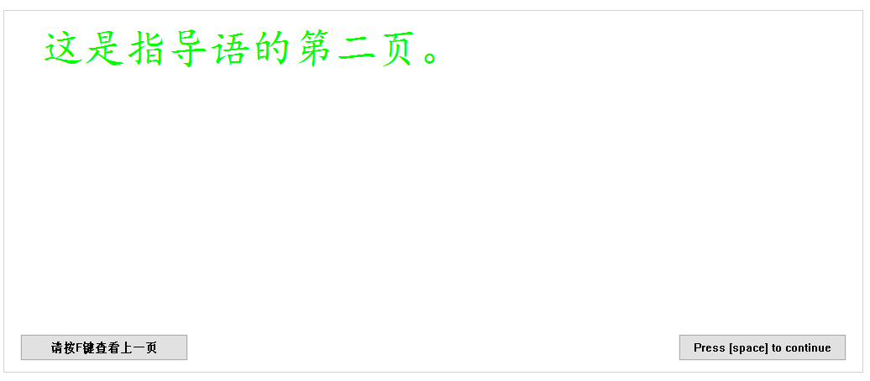
方式二：默认<instruct>指导语
<page>标记符:指导语的文字描述
<expt>中调用我们定义好的<page>
<page insFirst>
今天我们学习用默认标识符定义指导语^^这是另一种指导语方式。
</page>
<page insSecond>
这是指导语的第二页。
</page>
<page endinstruction>
接下来我们开始实验吧！
</page>
<expt>
/preinstructions = (insFirst,insSecond)
/postinstructions = (endinstruction)
</expt>

Slide 9
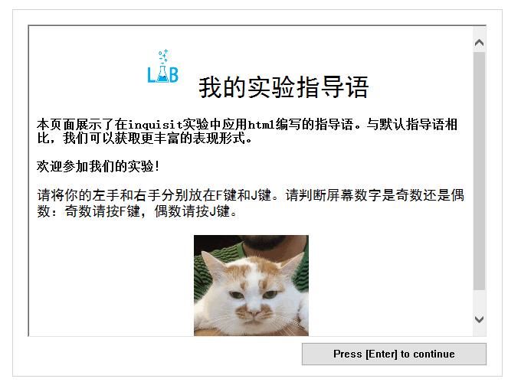
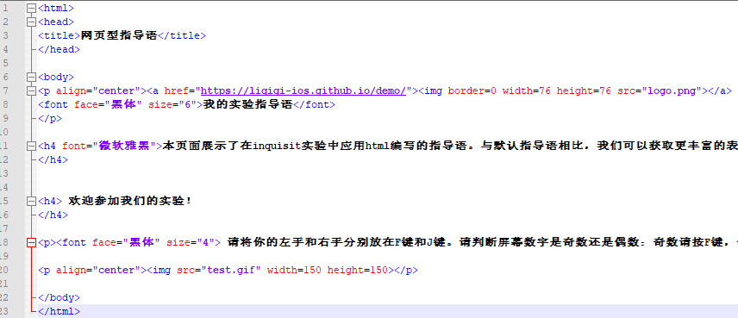
方式三：网页型指导语
<htmlpage introduction>
/file="instructionTest.html"
</htmlpage>
<expt>
/preinstructions = (introduction)
</expt>
instructionTest.html

Slide 10
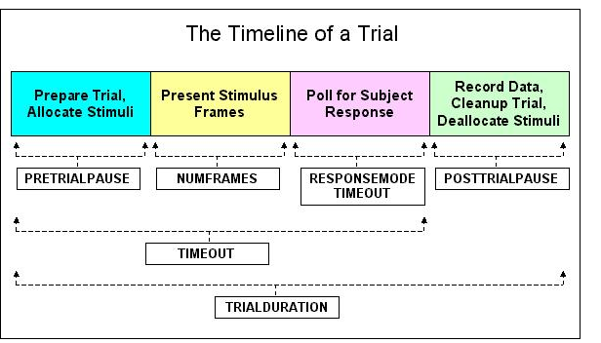
上节回顾：Trail中的时间控制
/pretrialpause
- 当前试次开始前等待时间
/numframes = integer
- 刺激至少呈现时间
/responsemode或timeout阶段
- 若设置了timeout，且在该阶段无反应，
则输入下一阶段
- 注：timeout与trialduration不能同时用
/postrialpause
- 当前试次结束后的暂停时间
/timeout = integer
- 设定一个实验、区组、试次、指导语等的反应时间
- 若被试在此时间段内还未作反应，则转入后续内容
/trialduration
- 定义整个试次的时间跨度

Slide 11
上节回顾：默认值<defaults>
设置脚本中使用的各项参数的默认值
如字体样式、颜色、大小、屏幕背景颜色等
<expressions>
/interval = noreplace(500,1000,1500,2000)
</expressions>
<defaults>
/posttrialpause = 1000
/pretrialpause = expressions.interval
/screencolor = (0,0,0)
/txbgcolor = (0,0,0)
/txcolor = white
/fontstyle=(“宋体”,3%)
</defaults>

Slide 12
上节回顾：自定义变量和表达式
自定义变量
<values></values>
定义程序中使用的变量
表达式
<expressions></expressions>
定义可供程序调用的数学或逻辑表达式
主要用途：代码重复利用
/onblockbegin=[expression;expression;...]
语句一：/onblockbegin=[if (values.lastblockresponsetimes > 1000) trial.testtrial.timeout = 950]
解释：若被试完成上一次区组的平均反应时间大于1000毫秒，则将当前区组的
超时设置为950毫秒

Slide 13
上节回顾：注视点呈现时间随机
注视点呈现的时间是固定的，那么我们是否可以设置成显示时间随机呢？在400ms-500ms之间。
需要用到<values>, <expressions>
<values>
/fixationtime = 0
</values>
<expressions>
/generaterandom = ceil(rand(400,600))
</expressions>

Slide 14
上节回顾：注视点呈现时间随机
<trial evennumbertrial>
/ pretrialpause = 500
/ validresponse = ("F","J")
/ correctresponse = ("F")
/ correctmessage = (correcttxt,300)
/ errormessage = (errortxt,300)
/ontrialbegin = [values.fixationtime = expressions.generaterandom]
/ontrialbegin =
[trial.evennumbertrial.insertstimulustime(text.fixationtxt, 0)]
/ontrialbegin = [trial.evennumbertrial.insertstimulustime(text.evennumbertxt,values.fixationtime)]
/ontrialend = [trial.evennumbertrial.clearstimulusframes()]
</trial>

Slide 15

上节回顾： Stroop 效应编程原理
编程原理：传统的颜色Stroop效应是指当字意与字的现实颜色属性发生冲突的时候，被试做出判断的反应时会更长。
任务描述：屏幕中央出现颜色字，要求被试判断颜色字的字意和显示颜色是否一致，如果是一致的按“F”键，如果是不一致的则按“J”键。要求被试判断18次，一致的和不一致的随机呈现。
实验程序刻画：首先呈现指导语，如果被试看完指导语之后按任意键开始实验任务；然后，呈现18个trial，每个trial中随机呈现颜色自，被试看到颜色字之后进行按键反应，当前trial结束并进入下一个trial，直至18个trial全部呈现。

Slide 16
上节回顾： Stroop判断：程序逻辑
指导语文字刺激
一个内容条目
指导语
1个trial
实验
按钮说明文字刺激
一个内容条目
2个“红-红”trial
红
2个“红-黄”trial
红
1个内容条目-红
2个“红-绿”trial
红
2个“红-红”trial
黄
Stroop 效应
2个“红-黄”trial
黄
1个内容条目-黄
2个“红-绿”trial
黄
2个“红-红”trial
绿
2个“红-黄”trial
绿
1个内容条目-绿
2个“红-绿”trial
绿
Experiment Block Trial Stimulus Item

Slide 17
主体程序~item
首先我们定义三个内容条目
<item colorwords>
/1 = "红"
/2 = "黄"
/3 = "绿"
</item>

Slide 18
主体程序~text
颜色一致的刺激
<text redsame>
/items = colorwords
/select = 1
/fontstyle = ("Arial",60ptc)
/txbgcolor = (transparent)
/txcolor = (255, 0, 0)
</text>
红
颜色不一致的刺激
<text redwithyellow>
/items = colorwords
/select = 1
/fontstyle = ("Arial",60ptc)
/txbgcolor = (transparent)
/txcolor = (255, 255, 0)
</text>
红

Slide 19
主体程序~trial
颜色一致的trial
<trial redsame>
/pretrialpause = 500
/validresponse = ("F","J")
/correctresponse = ("F")
/stimulusframes=[1=redsame]
</trial>
颜色不一致的trial
<trial redwithyellow>
/pretrialpause = 500
/validresponse = ("F","J")
/correctresponse = ("J")
/stimulusframes=[1= redwithyellow]
</trial>

Slide 20
主体程序~block
Stroop判断block
<block colorjudgeblk>
/screencolor = (0,0,0)
/blockfeedback = (meanlatency,correct)
/trials = [1-18 = noreplacenorepeat(redsame, yellowsame, greensame, redwithyellow, redwithgreen, yellowwithred, yellowwithgreen, greenwithred, greenwithyellow)]
</block>

Slide 21
呈现注视点
在呈现真正的刺激之前，我们一般要呈现一个注视点，让被试先集中注意力在注视点上，然后再呈现刺激，那么意味着在一个trial中要呈现两种刺激，先呈现注视点，再呈现真正的刺激。那么，我们要做如下改动：
<text fixation>
/items = “+”
/fontstyle = ("Arial", 80ptc)
/txbgcolor = (transparent)
/txcolor = (255,255,255)
</text>

Slide 22
呈现注视点
在Trial中也要做一步改变
<trial redsame>
/pretrialpause = 500
/validresponse = ("F","J")
/correctresponse = ("F")
/stimulustimes=[1=fixation；500=redsame]
</trial>

Slide 23
随机呈现注视点
<values>
/fixationtime = 0
</values>
<expressions>
/generaterandom = ceil(rand(400,600))
</expressions>
<trial evennumbertrial>
/ pretrialpause = 500
/ validresponse = ("F","J")
/ correctresponse = ("F")
/ correctmessage = (correcttxt,300)
/ errormessage = (errortxt,300)
/ontrialbegin = [values.fixationtime = expressions.generaterandom]
/ontrialbegin =
[trial.evennumbertrial.insertstimulustime(text.fixationtxt, 0)]
/ontrialbegin = [trial.evennumbertrial.insertstimulustime(text.evennumbertxt,values.fixationtime)]
/ontrialend = [trial.evennumbertrial.clearstimulusframes()]
</trial>

Slide 24
正确/错误反馈
被试在每个trial里做了反应，但并不知道是否正确作答了，这个时候就需要给被试一个反馈，告诉他作对了没有！
<text correctmsg>
/items = correctmsg
/select = 1
/fontstyle = ("楷体", 60ptc, false, false, false, false, 5, 1)
/txcolor = (255,255,255)
/txbgcolor = (0, 0, 0)
</text>

Slide 25
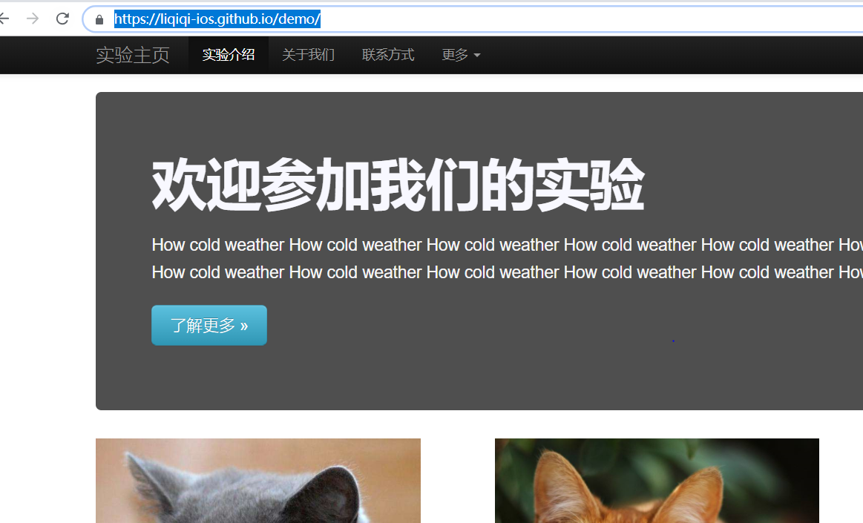
上节回顾：在Github部署你的静态网页
4.在浏览器输入https://用户名.github.io/demo/即可访问你的主页；
比如我的用户名是liqiqi-ios，那么我的主页地址为：
https://liqiqi-ios.github.io/demo/
大家就可以通过这个网址来访问你的实验主页了！

Slide 26
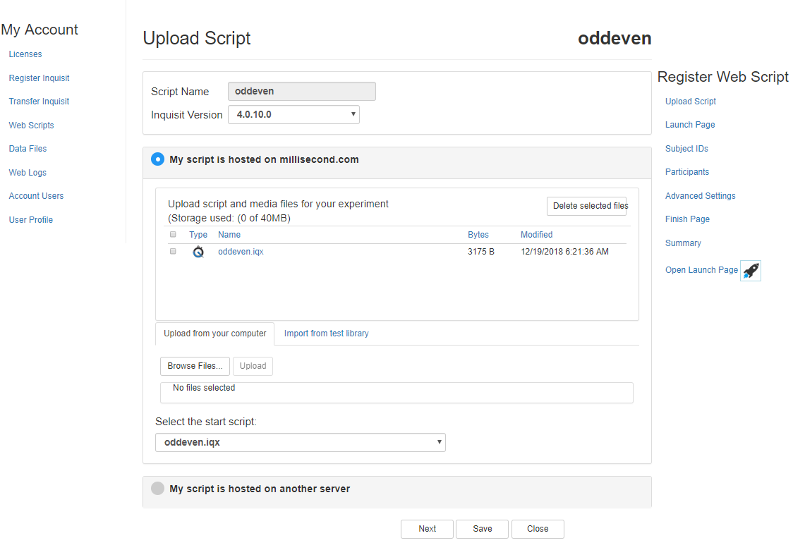
附1:部署你的Inquisit Web
4. 这时会询问你的程序是托管在Inquisit还是其他服务器，我们选择：My script is hosted on millisecond.com
5. 在Script Name 区域填写脚本名字,在Upload from your computer处单击Browse Files，从本地选取代码文件
注意：此时页面会处于刷新的状态，有点慢，需要稍等片刻
6. 单击Upload选项，默认Select the start script处为我们刚刚上传的代码文件，单击Next

Slide 27
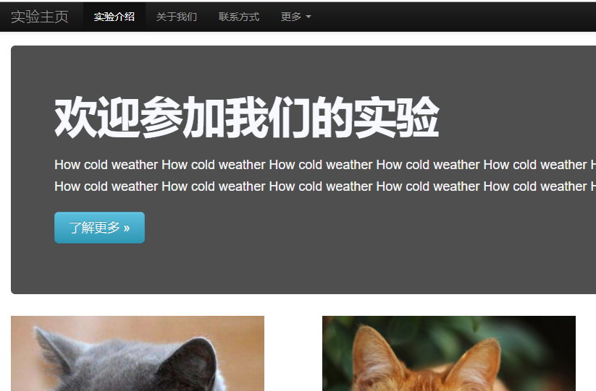
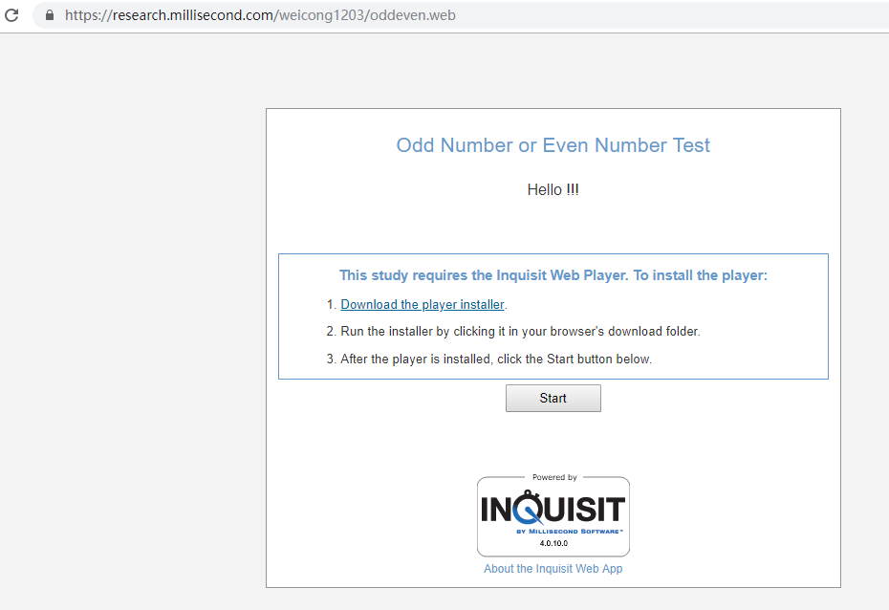
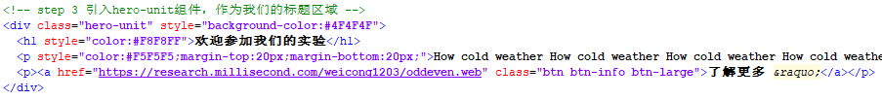
上节回顾：部署你的Inquisit Web
从我们的html实验主页，链接到Inquisit web 实验程序，只需要在按钮背后放上刚刚的URL即可！

Slide 28
本节内容概览
实例1：心理旋转任务
新的刺激类型
Trial中空白时间控制
完善实验结构
被试平衡设计
实例2：内隐联想实验（Implicit Attitude Test）
IAT实验简介
定义背景刺激
强制正确回答
基于反应时实现较为复杂的变量计算

Slide 29
实例1：Inquisit 编写心理旋转任务
心理旋转任务的编程原理：
随机给被试呈现经过旋转的Normal R 和 Mirror R, 让被试进行判断，如果是Normal R 按“F”键，如果是Mirror R 按“J”键。
任务描述：
呈现指导语，完成10个trial的练习，完成48个trial的正式实验。练习和正式实验中，先随机呈现一段时间的注视点，随后空白一段时间，再呈现200毫秒NR或者MR，再呈现一段时间的空白让被试做出反应，trial结束进入下一个trail

Slide 30








Inquisit 编写心理旋转任务
Normal R：每隔15度旋转一次，共24个
Mirror R：每隔15度旋转一次，共24个
旋转15度
旋转90度
旋转180度
旋转15度
旋转90度
旋转180度

Slide 31
Inquisit 编写心理旋转任务
心理旋转任务的新挑战：
1、如何呈现图片类刺激 <picture></picture>
2、如何在trial中加入空白时间<shape></shape>
3、多个模块，分别呈现不同的指导语
4、被试平衡设计

Slide 32
心理旋转任务：程序逻辑
指导语
默认指导语 <page>
实验
5个Normal trial
Normal R 图片刺激
24个内容条目
实验前练习
5个Mirror trial
Mirror R 图片刺激
24个内容条目
休息一下
默认指导语 <page>
5个Normal trial
Normal R 图片刺激
24个内容条目
正式实验
5个Mirror trial
Mirror R 图片刺激
24个内容条目
Experiment Block Trial Stimulus Item
Page

Slide 33
1. 呈现图片刺激
<picture> 标记符：用于定义图片
<picture picturename>
/erase = true of false //在试次结束后是否擦除图片
/hposition = x // 水平基准点，如50%，其他单位包括px, pt, pct等
/vposition = y // 垂直基准点
/halign = alignment //center, left或者right
/valigh = alignment // center, left或者right
/items = itemname or (“item1”,”item2”..) //条目内容
/position = (x,y) //设置图片显示中心的位置
/select = integer //选择条目
/size = (width, height)//单位参见hposition
</picture>
pt表示点，是绝对长度单位
px表示像素，是相对长度
1英寸 = 72pt = 96px

Slide 34
2. Trial中加入空白时间
<shape> 标记符：用于定义填充的形状，如矩形/圆/三角形
<shape shapename>
/shape = shapename // rectangle,circle,triangle，默认为rectangle
/color = (black) //定义形状的颜色
/erase = true of false //在试次结束后是否擦除矩形
/hposition = x // 水平基准点，如50%，其他单位包括px, pt, pct等
/halign = alignment //center, left或者right
/position = (x,y) //设置图片显示中心的位置
/select = integer //选择条目
/size = (width, height)//单位参见hposition
</shape>

Slide 35
2. Trial中加入空白时间
+
rand1
rand1+rand2
300ms
0
values.fixationtime
values.shapetime
values.stimulustime
/ontrialbegin = [values.fixationtime = expressions.generaterandomfixation]
/ontrialbegin = [values.shapetime = values.fixationtime + expressions.generaterandomshape]
/ontrialbegin = [values.stimulustimep = values.shapetime + 300]
/ontrialbegin = [trial.NR1.insertstimulustime(text.fixation, 0)]
/ontrialbegin = [trial.NR1.insertstimulustime(shape.blank,values.fixationtime)]
/ontrialbegin = [trial.NR1.insertstimulustime(picture.NR,values.shapetime)]
/ontrialbegin = [trial.NR1.insertstimulustime(shape.blank,values.stimulustime)]
/ontrialend = [trial.NR1.clearstimulusframes()]

Slide 36
2. Trial中加入空白时间
<shape> 标记符：用于定义填充的形状，如矩形/圆/三角形
<trial NR1>
/pretrialpause = 500
/correctmessage = (correctmsg,500)
/errormessage = (errormsg,500)
/validresponse = ("F","J")
/correctresponse = ("F")
/ontrialbegin = [values.fixationtime = expressions.generaterandomfixation]
/ontrialbegin = [values.shapetime = values.fixationtime + expressions.generaterandomshape]
/ontrialbegin = [values.stimulustimep = values.shapetime + 300]
/ontrialbegin = [trial.NR1.insertstimulustime(text.fixation, 0)]
/ontrialbegin = [trial.NR1.insertstimulustime(shape.blank,values.fixationtime)]
/ontrialbegin = [trial.NR1.insertstimulustime(picture.NR,values.shapetime)]
/ontrialbegin = [trial.NR1.insertstimulustime(shape.blank,values.stimulustime)]
/ontrialend = [trial.NR1.clearstimulusframes()]
/beginresponsetime = values.shapetime
</trial>

Slide 37
3. 完善实验结构
指导语
实验
实验前练习
设计多个实验模块
先进行练习，随后进行正式实验
不同模块呈现不同指导语
在练习模块和正式实验模块开始前均呈现指导语
休息一下
正式实验

Slide 38
4. 平衡设计
被试平衡设计：
1、根据被试编号，让被试做出的反应应该平衡化
一组被试按F代表正R，J代表镜像R
另外一组被试按J代表正R，F代表镜像R

Slide 39
4. 平衡设计：<variables>标记符
<variables></variables>：实现不同编号的被试完成不同的实验条件
<variables>
/group = (integer,integer…integer of modulus)(variablename = value, variablename=value,…)
//modulus 为除数，integer是被试编号为除数，根据余数情况执行相应变量赋值
/groupassignment = assignment
//取值为random 或 subjectnumber；
//random为随机分组，subjectnumber为根据被试编号和规则进行分组
</variables>
注意：当groupassignment为random时，由group参数设定的分组规则失效，进行随机分组；但是group参数后半部分的条件设置仍有效

Slide 40
4. 平衡设计：<variables>标记符
<variables>
/group = (1 of 3)(trial1 = condition1)
/group = (2 of 3)(trial2 = condition2)
/group = (3 of 3)(trial3 = condition3)
</variables>
//语句解释：若当前被试编号除以3余数为1，则完成condition1；余数为2，则完成condition2;余数为0，则完成condition3。
<variables>
/group = (1,2 of 4)(block1 = condition1)
/group = (3,4 of 4)(block1 = condition2)
/groupassignment = random
</variables>
//语句解释：被试按照编号随机分成4组；第1组和第2组执行block1 = condition1；第3组和第4组执行blcok1 = condition2

Slide 41
4. 平衡设计
<page begininstruction_G1>
^^^^请您将左手和右手的食指分别放在键盘的“F”键和“J”键上；^^在屏幕的中央会出现旋转一定角度的或正或反的大谢字母“R”，请判断其正反.^^如果是正的大写“R”，请按“F”键；^^如果是反的大写“R”，请按“J”键。
</page>
<page begininstruction_G2>
^^^^请您将左手和右手的食指分别放在键盘的“F”键和“J”键上；^^在屏幕的中央会出现旋转一定角度的或正或反的大谢字母“R”，请判断其正反.^^如果是正的大写“R”，请按“J”键；^^如果是反的大写“R”，请按“F”键。
</page>
练习模块
不同组别呈现不同指导语
不同组别不同实验规则
正式实验模块
不同组别呈现不同指导语
不同组别不同实验规则

Slide 42
4. 平衡设计
<trial NR_G1>
/pretrialpause = 500
/correctmessage = (correctmsg,500)
/errormessage = (errormsg,500)
/validresponse = ("F","J")
/correctresponse = ("F")
</trial>
<trial NR_G2>
/pretrialpause = 500
/correctmessage = (correctmsg,500)
/errormessage = (errormsg,500)
/validresponse = ("F","J")
/correctresponse = ("J")
</trial>
<trial MR_G1>
/pretrialpause = 500
/correctmessage = (correctmsg,500)
/errormessage = (errormsg,500)
/validresponse = ("F","J")
/correctresponse = ("J")
</trial>
<trial MR_G2>
/pretrialpause = 500
/correctmessage = (correctmsg,500)
/errormessage = (errormsg,500)
/validresponse = ("F","J")
/correctresponse = ("F")
</trial>
//对于第1组的被试：
//当呈现旋转的Normal R ，则按“F”键；
//呈现旋转的镜像Mirror R，按“J”键
//对于第2组的被试：
//当呈现旋转的Normal R ，则按“J”键；
//呈现旋转的镜像Mirror R，按“F”键

Slide 43
<page begininstruction>
Group 1
Group 2
<block startblock_G1>...</block>
<block startblock_G2>...</block>
<page instruction_G1>...</page>
<page instruction_G2>...</page>
<block exerciseblk_G1>...</block>
<block exerciseblk_G2>…</block>
<block restblock>
<block judgeblk_G1>...</block>
<block judgeblk_G2>...</block>
<page endinstruction>

Slide 44
实例2：性别偏见内隐联想实验

Slide 45
实例2：性别偏见内隐联想实验
内隐联想测验（Implicit Association Test, IAT）
测试两个目标概念与某个属性之间关联的强度
实验描述
在第一个任务中呈现一对属性词，然后呈现词表1，让被试判断词表中的词属于哪个属性。
（例如，属性词为Family和Career，第一阶段的任务即判断出现的词属于Family,还是属于Career）
在第二个任务中呈现另一对属性词，然后呈现另一个词表2，让被试判断词表中的词属于哪个属性。
（例如，属性词为Female和Male，第二阶段的任务即判断出现的词属于Female,还是属于Male）
通过上述两项任务让被试通过学习将两组词汇与两组属性词形成有力的链接

Slide 46
实例2：性别偏见内隐联想实验
实验描述
在第三个任务中对两组属性词进行一一配对（会出现两种情况），然后呈现词表，让被试判断词表中的词属于哪个属性，如果是呈现在左边的属性按E键，如果是右边的属性按F键。
当指示语将高内隐关联的词用同一个键反应（例如，Family和Female都用“E”按键反应，Career和Male都应“F”按键反应），速度会比低内隐关联的词用同一个按键反应要快。这种反应时的差异暗中测量了两个属性关于同一特质的不同联想。

Slide 47
程序逻辑
假设compatible: “Female-Family,Male-Career”关联强于
“Male-Family,Female-Career”
所有Trial判断均为：
符合左侧描述按“E”键
符合右侧描述按“F”键
基于反应时的d-score计算
应用<values>和<expressions>标记符

Slide 48
程序逻辑（以group1为例）
Block1(20 trials):首先判断、强化Female/Male及对应词表
Block2(20 trials):其次判断、强化Family/Career及对应词表
Block3(20 trials):进行compatible第一组判断，并记录反应时
Block4(40 trials):进行compatible第二组判断，并记录反应时
Block5(20 trials):判断、强化位置调换的Female/Male及对应词表
Block6(20 trials):进行incompatible第一组判断，并记录反应时
Blcok7(40 trials):进行incompatible第二组判断，并记录反应时

Slide 49
//以group1被试为例
Female
Male
Family
Career
Female
Male
Julia
Male
Female
or
Female
or
Male
or
or
Family
or
Male
Male
Salary
Career
or
Female
Female
Family
Career
Family
or
Salary
Career
or
Julia
Family
Julia
Family
Career
Career
Julia
Julia
John
20次：词表1
20次：词表2
20次(compatible第一组)
20次(incompatible第一组)
40次(compatible第二组)
20次（词表1换位置）
40次(incompatible第二组)

Slide 50
定义item：Family / Career
//定义Family属性词
<item attributeAlabel>
/1 = "Family"
</item>
//定义Family对应词表
<item attributeA>
/1 = "Home"
/2 = "Parents"
/3 = "Children"
/4 = "Family"
/5 = "Marriage"
/6 = "Wedding"
/7 = "Relatives"
</item>
//定义Career属性词
<item attributeBlabel>
/1 = "Career"
</item>
//定义Career对应词表
<item attributeB>
/1 = "Management"
/2 = "Professional"
/3 = "Corporation"
/4 = "Salary"
/5 = "Office"
/6 = "Business"
/7 = "Career"
</item>

Slide 51
定义item: Female / Male
//定义Female属性词
<item targetAlabel>
/1 = "Female"
</item>
//定义Female对应词表
<item targetA>
/1 = "Julia"
/2 = "Michelle"
/3 = "Anna"
/4 = "Emily"
/5 = "Rebecca"
</item>
//定义Male属性词
<item targetBlabel>
/1 = "Male"
</item>
//定义Male对应词表
<item targetB>
/1 = "Ben"
/2 = "John"
/3 = "Daniel"
/4 = "Paul"
/5 = "Jeffrey"
</item>

Slide 52
定义刺激: 注意两组属性刺激出现位置
//"Family"
<text attributeAleft>
/ items = attributeAlabel
/ valign = top
/ halign = left
/ position = (5%, 5%)
/ txcolor = (0, 255, 0)
/ fontstyle = ("Arial", 5%)
</text>
//"Career"
<text attributeBright>
/ items = attributeBlabel
/ valign = top
/ halign = right
/ position = (95%, 5%)
/ txcolor = (0, 255, 0)
/ fontstyle = ("Arial", 5%)
</text>
Family
Career
Salary

Slide 53
定义背景刺激
/bgstim 定义一组刺激
在当前<block>开始时出现，并贯彻整个block
<block attributepractice>
/ bgstim = (attributeAleft, attributeBright)
/ trials = [1=instructions;2-21 = random(attributeA, attributeB)]
/ errormessage = true(error,200)
/ responsemode = correct
</block>
Career
Career
Family
Career
Family
Family
Salary
Parents
Office

Slide 54
指导语按顺序呈现
利用/select = sequence进行指导语自动按序列呈现
<item instructions>
/ 1 = "Put your middle or index fingers..."
/ 2 = "See above, the categories have..."
/ 3 = "See above, the four categories .."
/ 4 = "Sort the same ..."
/ 5 = "Notice above, there..."
/ 6 = "See above, the four ..."
/ 7 = "Sort..."
</item>
<trial instructions>
/ stimulustimes = [1=instructions, spacebar]
/ correctresponse = (" ")
/ errormessage = false
/ recorddata = false
</trial>
<text instructions>
/ items = instructions
/ hjustify = left
/ size = (90%, 60%)
/ position = (50%, 85%)
/ valign = bottom
/ select = sequence
/ resetinterval = 20
</text>
<block attributepractice>
/ bgstim = (attributeAleft, attributeBright)
/ trials = [1=instructions;2-21 = random(attributeA, attributeB)]
/ errormessage = true(error,200)
/ responsemode = correct
</block>
//当前执行到第几个区块，则选择第几个指导语

Slide 55
被试平衡设计(group2的区块呈现顺序)
Block5(20 trials):判断、强化位置调换的Female/Male及对应词表
Block2(20 trials):判断、强化Family/Career及对应词表
Block6(20 trials):进行incompatible第一组判断，并记录反应时
Blcok7(40 trials):进行incompatible第二组判断，并记录反应时
Block1(20 trials):判断、强化Female/Male及对应词表
Block3(20 trials):进行compatible第一组判断，并记录反应时
Block4(40 trials):进行compatible第二组判断，并记录反应时

Slide 56
被试平衡设计
<expt>
/subjects = (1 of 2)
/groupassignment = groupnumber
/blocks = [1=targetcompatiblepractice; 2=attributepractice; 3=compatibletest1;
4=compatibletestinstructions;5=compatibletest2;6=targetincompatiblepractice;
7=incompatibletest1;8=incompatibletestinstructions;9=incompatibletest2;
10=summary]
/onexptend = [values.completed = 1]
</expt>
<expt>
/subjects = (2 of 2)
/groupassignment = groupnumber
/blocks = [1=targetincompatiblepractice; 2=attributepractice; 3=incompatibletest1; 4=incompatibletestinstructions;5=incompatibletest2; 6=targetcompatiblepractice;
7=compatibletest1; 8=compatibletestinstructions;9=compatibletest2;
10=summary]
/onexptend = [values.completed = 1]
</expt>

Slide 57
d-score计算
基于被试每个试次的反应时
定义一系列变量<values>
基于变量定义一系列表达式<expressions>
当前被试所有试次完成后，完成当前被试最终的d-score计算
（详细变量定义、计算公式见代码）

Slide 58
d-score计算
<expressions>
/ m1a = values.sum1a / values.n1a //当前被试第1个compatible任务平均反应式
/ m2a = values.sum2a / values.n2a //当前被试第1个incompatible任务平均反应时
/ m1b = values.sum1b / values.n1b //当前被试第2个compatible任务平均反应式
/ m2b = values.sum2b / values.n2b //当前被试第2个incompatible任务平均反应时
/ sd1a = sqrt((values.ss1a - (values.n1a * (expressions.m1a * expressions.m1a))) / (values.n1a - 1))
/ sd2a = sqrt((values.ss2a - (values.n2a * (expressions.m2a * expressions.m2a))) / (values.n2a - 1))
/ sd1b = sqrt((values.ss1b - (values.n1b * (expressions.m1b * expressions.m1b))) / (values.n1b - 1))
/ sd2b = sqrt((values.ss2b - (values.n2b * (expressions.m2b * expressions.m2b))) / (values.n2b - 1))
/ sda = sqrt(…) //完整代码见程序
/ sdb = sqrt(…) //完整代码见程序
/ da = (m2a - m1a) / expressions.sda
/ db = (m2b - m1b) / expressions.sdb
/ d = (expressions.da + expressions.db) / 2
/ preferred = "unknown"
/ notpreferred = "unknown"
/ percentcorrect = (values.n_correct/ (values.n1a + values.n1b + values.n2a + values.n2b)) * 100
</expressions>

Slide 59
Trial：summary
//向用户反馈实验结果：
//根据反应时计算得到d-score,根据d-score向用户反馈结论，而非原始的数值
<trial summary>
/ stimulustimes = [0=summary]
/ validresponse = (" ")
/ recorddata = false
/ ontrialbegin = [values.magnitude = "little to no"]
/ ontrialbegin = [if( abs(expressions.d) > 0.15 ) values.magnitude = "a slight"]
/ ontrialbegin = [if( abs(expressions.d) > 0.35 ) values.magnitude = "a moderate"]
/ ontrialbegin = [if( abs(expressions.d) >= 0.65 ) values.magnitude = "a strong"]
/ ontrialbegin = [if (expressions.d >= 0.0) expressions.preferred = item.targetALabel.1]
/ ontrialbegin = [if (expressions.d < 0.0) expressions.preferred = item.targetBLabel.1]
/ ontrialbegin = [if (expressions.d < 0.0) expressions.notpreferred= item.targetALabel.1]
/ ontrialbegin = [if (expressions.d >= 0.0) expressions.notpreferred= item.targetBLabel.1]
</trial>

Slide 60
强制正确回答
反应正确则进入下一试次，反应错误则在刺激下方出现红色叉号，需改正答案后方可进入下一试次。
<block attributepractice>
/ bgstim = (attributeAleft, attributeBright)
/ trials = [1=instructions;2-21 = random(attributeA, attributeB)]
/ errormessage = true(error,200)
/ responsemode = correct
</block>

Slide 61
设置Monkey参数
利用Monkey快速完成程序测试：可进一步设置反应时分布，正确率参数
//设置Monkey反应时的正态分布（均值为200毫秒，标准差为100毫秒)
<monkey>
/latencydistribution = normal(500, 100)
/percentcorrect = 90
</monkey>

Slide 62
祝大家新年快乐~
Notes:
接下来，我们看一下 Inquisit 软件，以及 Inquisit是如何实现科学心理学实验方法需求的。

